Slide 1
PERTEMUAN 10
Pengertian dan jenis Penilaian pada Persiapan Penyusunan Skripsi

Slide 2
Mahasiswa dapat menjelaskan:
Pengertian jenis penilaian yang sesuai untuk persiapan penulisan skripsi
Contoh jenis penilaian yang sesuai untuk persiapan penulisan skripsi

Slide 3
PENGEMBANGAN INSTRUMEN
Dalam penyusunan instrument penelitian harus mengetahui dan paham tentang jenis skala pengukuran yang digunakan dan tipe-tipe skala pengukuran agar instrument bisa diukur sesuai apa yang hendak diukur dan dapat dipercaya serta reliable (konsisten) terhadap permasalahan instrument penelitian.
(Ridwan:83)

Slide 4
SKALA PENGUKURAN
The nominal scale categories without order.
The ordinal scale categories with order.
The interval scale categories with order and establishes an equal unit in the scale.
The ratio scale categories with order, establishes an equal unit and contain a true zero point. (Hinkle, 1979 : 8).

Slide 5
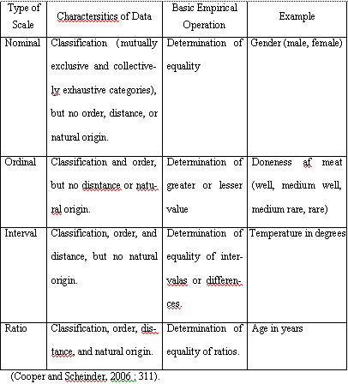
CONTOH SKALA DATA

Slide 6
KLASIFIKASI SKALA PENGUKURAN
Menurut Sugiyono (1999 : 86) berbagai skala yang dapat digunakan untuk penelitian bisnis adalah :
Skala likert
Skala guttman
Rating scale
Semantict deferensial
Skala thurstone

Slide 7
Menurut Cooper dan Cheinder (2006), skala sikap pada umumnya dapat dibagi menjadi empat tipe yaitu :
Rating Scale
Menurut Cooper dan Cheinder (2006 : 337-338), rating scale terdiri dari :
Simple Category Scale
Mutiple-Choise, Singe-Response Scale
Multiple-Cloise, Multiple-Response Scale
Liket Scale Summated Rating
Semantic Differential Scale
Numerical Scale
Multiple Rating List Scale
Constant-Sum Scale
Staple Scale
Graphic Rating Scale
Ranking Scale
Menurut Cooper dan Cheinder (2006 : 347), rangking scale terdiri dari :
Pariel-Comparison Scale
Forced Ranking Scale
Comparative Scale
Cumulative Scale
Yang terkenal dari cumulative scale adalah sealogram analysis.
Sorting menggunakan Q-Sorts

Slide 8
JENIS INSTRUMEN
Instrumen untuk mengukur tata ruang kantor
Instrumen untuk mengukur kepemimpinan Kepala sekolah
Instrumen untuk mengukur kelancaran kerja guru.

Slide 9
Skala likert ini mempunyai keuntungan diantaranya:
Mudah dibuat dan ditafsirkan
Bentuk paling umum
Bersifat luwes
Mengukur pada tingkat skala ordinal

Slide 10
Menurut Cooper dan Emory (1995), proses pengembangan instrumen perlu memperhatikan :
Herarki pertanyaan
Strategi survey
Daftar desain

Slide 11
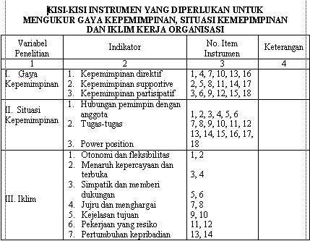

Slide 12
Langkah umum yang biasa ditempuh dalam menyusun instrumen penelitian
Analisis variable penelitian, yakni mengkaji variable menjadi subpenelitian sejels-jelasnya, sehingga indikator tersebut bisa diukur dan menghasilkan data yang diinginkan peneliti. Dalam membuat indicator variable, peneliti dapat menggunakan teori atau konsep-konsep yang ada dalam pengetahuan ilmiah yang berkenan dengan variable tersebut, atau menggunakan fakta empiris berdasarkan pengamatan lapangan.
Menetapkan jenis instrument yang digunakan untuk mengukur variable/subvariabel/indicator-indikatornya. Satu variable mungkin bisa diukur oleh satu jenis instrument, bisa pula lebih dari satu instrument.
Setelah ditetapkan jenis instrumennya, peneliti menyusun kisi-kisi atau lay out instrument. Kisi-kisi ini berisi lingkup materi pertanyaan, abilitas yang diukur, jenis pertanyaan, banyak pertanyaan, waktu yang dibutuhkan. Materi atau lingkup materi pertanyaan didasarkan dari indikator variable. Artinya, setiap indikator akan menghasilkan beberapa luas lingkup isi pertanyaan, serta abilitas yang diukur.
Abilitas dimaksudkan adalah kemampuan yang diharapkan dari subjek yang diteliti.
Berdasarkan kisi-kisi tersebut peneliti menyusun item atau pertanyaan sesuai dengan jenis instrument dan jumlah yang telah ditetapkan dalam kisi-kisi. Jumlah pertanyaan bisa dibuat lebih dari yang telah ditetapkan sebagai item cadangan. Setiap item yang dabuat peneliti harus sudah punya gambaran jawaban yang diharapkan. Arinya, perkiraan jawaban yang betul/diinginkan harus dibuat peneliti.
Instrumen yang sudah dibuat sebaiknya diuji coba digunakan unutk revisi instrument, misalnya membuang instrument yang tidak perlu, menggantinya dengan item yang baru, atau perbaikan isi dan redaksi /bahasanya, Bagaimana uji coba validitas dan reliabilitas akan dibahas lebih lanjut.

Slide 13
CARA MENYUSUN KISI-KISI INSTRUMEN
Kisi-kisi umum adalah kisi-kisi yang dibuat untuk menggambarkan semua variable yang akan diukur, dilengkapi dengan semua kemungkinan sumber data, semua metode dan instrument yang mungkin dapat dipakai. Yang termuat didalam kisi-kisi umum ini baru rancangan ideal. Tentang apakah semua sumber data, metode dan instrument tetap akan dipakai atau tidak, tergantung dari ketetapan menurut pertimbangan peneliti.
Kisi-kisi khusus, yaitu kisi-kisi yang dibuat untuk menggambarkan rancangan butir-butir yang akan disusun untuk sesuatu instrument.
(Suharsimi:139)

Slide 14
If a questionnaire is to be used, the following guidelines are given:
The questions should be clear and short
The questions should be correctly worded
The questions should be logical and systematic
The questions should state the precise units
The questions are answerable by means of checking

Slide 15
METODE PENGUMPULAN DATA
Angket; digunakan bila responden jumlahnya besar dapat membaca dengan baik, dan dapat mengungkapkan hal-hal yang sifatnya rahasia.
Observasi; digunakan bila obyek penelitian bersifat perilaku manusia, proses kerja, gejala alam, responden kecil.
Wawancara; digunakan bila ingin mengetahui hal-hal dari responden secara lebih mendalam serta jumlah responden sedikit.
Gabungan ketiganya digunakan bila ingin mendapatkan data yang lengkap, akuran dan konsisten.

